Slide 1
О ЗАВЕРШЕНИИ 2020-2021 УЧЕБНОГО ГОДА И ОРГАНИЗАЦИИ МЕРОПРИЯТИЙ ПОСЛЕДНЕГО ЗВОНКА

Slide 2
ПОСЛЕДНИЙ ЗВОНОК 25 МАЯ
Приказ ОН РК № 203 от 5 мая 2021 года «Об утверждении сроков завершения 2020-2021 учебного года и проведения итоговой аттестации обучающихся в организациях среднего образования»
(по гибкому графику)
Цель мероприятия:
подведение итогов 2020-2021 учебного года, переход учащихся из класса в класс
для 11 классов прощание со школой
на открытом воздухе во дворе школы (торжественная линейка) по согласованию с Главными санитарными врачами регионов с соблюдением санитарных норм,
в классе (в форме классного часа)
онлайн (в форме классного часа)
Форматы проведения:
Рекомендации по обеспечению комплекса мер безопасности:
инструктирование всех участников о порядке проведения «Последнего звонка» и соблюдении требований безопасности
нанесение разметки на территории и в здании школы
участие не более одного из родителей или законных представителей
обеспечение масочного режима и соблюдение дистанции не менее 1,5 метра между участниками мероприятия
Notes:
1 543
1 - сменных
3 647
2-сменных
78
3-сменных
28
аварийных

Slide 3
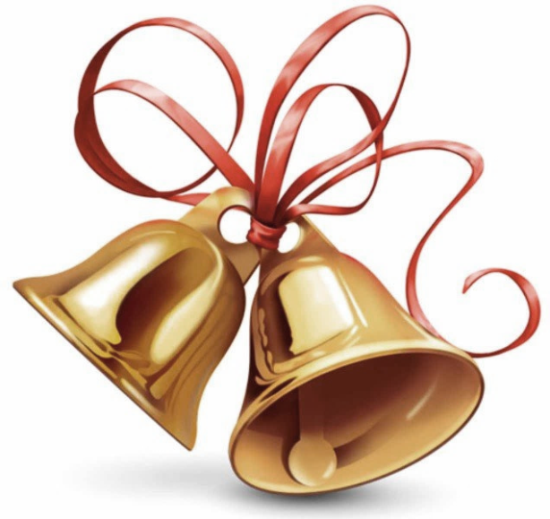
РЕКОМЕНДАЦИИ ПО ОРГАНИЗАЦИИ МЕРОПРИЯТИЯ
:
подготовить поздравления акимов областей, г.г. Нур-Султан, Алматы, Шымкент на местных телевизионных каналах «Сәт сапар, жас түлек!»
подготовить сюжетный ряд, посвященный вопросам образования (о лучших учителях, о достижениях обучающихся, о лучших образовательных проектах региона и т.д.)
организовать участие представителей разных профессий, ректоров вузов, обладателей стипендии «Болашак», известных выпускников школ, работающих и добившихся высоких результатов, представителей сферы культуры, спорта
видеообращения успешных выпускников школы
ЗАПРЕЩАЕТСЯ! В целях соблюдения педагогической этики (организовывать вручение подарков) принимать подарки любого рода админиcтрации школы и педагогам
Notes:
1 543
1 - сменных
3 647
2-сменных
78
3-сменных
28
аварийных

Slide 4
ДЛЯ ОБУЧАЮЩИХСЯ 9 (10) КЛАССОВ ПИСЬМЕННЫЕ ЭКЗАМЕНЫ:
ИТОГОВАЯ АТТЕСТАЦИЯ 2020 – 2021 УЧЕБНОГО ГОДА
28 мая
Казахский язык/Русский язык и родной язык для школ с уйгурским/таджикским/узбекским языком обучения в форме эссе
Эссе из 100-150 слов на основе 2-х текстов (объем - 400-450 слов).
Максимальный балл- 20 (коммуникативная компетенция -10 б; языковая компетенция - 10 б.)
Время проведения - 2 часа
2 июня
Общее количество заданий – 15 (10 тестовых заданий и 5 задач/примеров).
Максимальный балл– 30.
Время выполнения 3 часа
Математика (Алгебра)
5 июня
Работа с текстом. Даются три задания к тексту.
Максимальный балл – 30 (коммуникативная компетенция - 20б; языковая компетенция - 10 б.).
Время выполнения - 2 часа.
Казахский язык и литература в классах с русским/узбекским/уйгурским/таджикским языком обучения
русский язык и литература в классах с казахским языком обучения
Повторная итоговая аттестация обучающихся 9 (10), 11 (12) классов (при необходимости) с соблюдением санитарных требований проводится с 11 по 20 июня 2021 года

Slide 5
ДЛЯ ОБУЧАЮЩИХСЯ 11 (12) КЛАССОВ ПИСЬМЕННЫЕ ЭКЗАМЕНЫ
ИТОГОВАЯ АТТЕСТАЦИЯ 2020 – 2021 УЧЕБНОГО ГОДА
1 июня
Для написания эссе предлагается выбрать одну тему.
Количество слов в эссе от 250 до 300.
Оценивание: за орфографию и грамматику выставляется по языковым предметам, оценка за содержание выставляется по литературе.
Время проведения - 3 часа
Казахский язык/русский язык и родной язык для школ с уйгурским/таджикским/узбекским языком обучения в форме эссе
Всего 15 заданий (10 тестовых вопросов и 5 задач) для ОГН,
16 заданий (10 вопросов с вариантами ответов и 6 задач) для ЕМН и специализированных ФМН.
Каждое задание оценивается по индивидуальному баллу. Максимальный балл– 30. Время проведения 5 часов.
4 июня
Алгебра и началы анализа
7 июня
Всего 18 тестовых заданий.
Максимальный балл– 30 (10 тестовых заданий с выбором одного правильного ответа и 5 тестовых заданий с выбором одного правильного ответа к одному контексту; 3 тестовых задания открытой формы .)
Каждое задание оценивается по индивидуальному баллу.
История Казахстана
10 июня
Казахский язык в школах с русским и др. языками обучения
Русский язык в школах с казахским языком обучения
Тестирование из 18 тестовых заданий по двум блокам.
Аудирование: 2 текста – 5 тестовых заданий.
Чтение: 2 текста – 1-й текст с 5 тестовыми, 2-й текст с тестовыми заданиями открытой формы. Максимальный балл– 30.

Slide 6
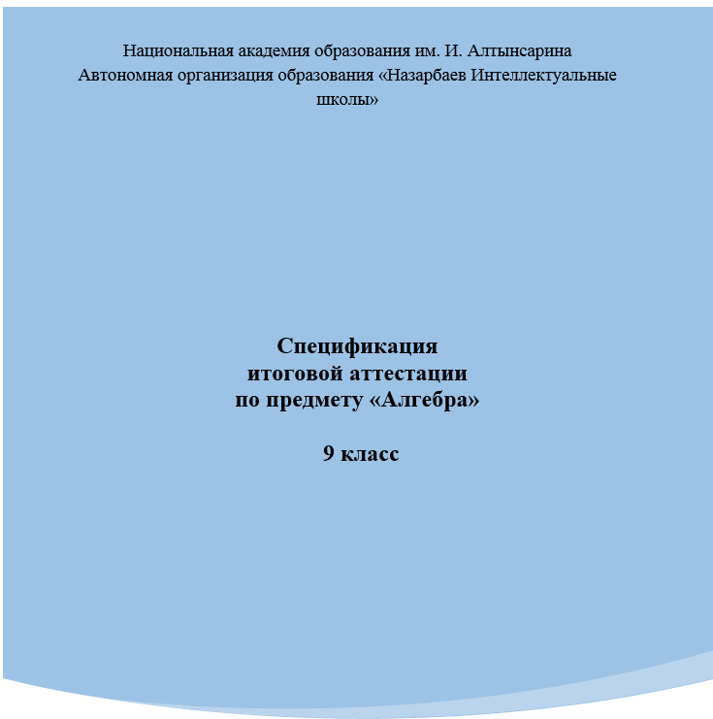
Обзор итоговой аттестации по предмету «Алгебра»
Время выполнения | 3 часа
Экзаменационная работа состоит из 2 частей. Часть А содержит 10 заданий с выбором одного правильного ответа из пяти предложенных. Задания оцениваются в 1 балл. Часть В содержит 5 заданий, требующих краткого или развернутого ответов. Задания оцениваются в 2-8 баллов. Обучающиеся могут использовать математические инструменты: линейка и циркуль. Не разрешается пользоваться калькулятором.
Всего30 баллов

Slide 7
Задачи оценивания
ЗO1 | Математические приемы Обучающиеся должны уметь воспроизводить, выбирать и использовать математические факты, понятия и приемы.
ЗO2 | Применение математики Обучающиеся должны уметь: -выбирать рациональный подход и применять соответствующий прием при решении задач, в том числе многоэтапных; -моделировать ситуации, в том числе связанные с реальными событиями, используя математические приемы и методы, и интерпретировать решения в контексте задач; -использовать логические аргументы для представления результатов решения или для доказательств математических высказываний; -представлять решения и приводить аргументы, используя подходящие математические обозначения и форму записи.

Slide 8
Распределение баллов по задачам оценивания
Задачи оценивания | Всего
ЗO1 Математические приемы | 25
ЗO2 Применение математики | 5
Всего | 30
Распределение баллов по разделам учебной программы
Числа | Алгебра | Статистика и теория вероятностей | Математическое моделирование и анализ
16% - 24% (8-12 баллов) | 42% - 50% (21-25 баллов) | 12% - 20% (6-10 баллов) | 16% - 24% (8-12 баллов)

Slide 9
Шкала перевода баллов в оценки в 9-х классах
Баллы | Процентное содержание баллов, % | Оценка
0-12 | 0-39 | 2 (неудовлетворительно)
12-19 | 40-64 | 3 (удовлетворительно)
20-25 | 65-84 | 4 (хорошо)
25-30 | 85-100 | 5 (отлично)

Slide 10
Разработка: требования к заданиям итоговой аттестации
Экзаменационные задания
направлены на оценку математической,
естественнонаучной,
межкультурной, глобальной, цифровой и учебной грамотности.
Формируются в соответствии с требованиями валидности, надежности,
практичность и направленность на развитие
Notes:
Қатысушылардан алдын ала сұралады.
Бағалау қағидаттарын қалай түсінеміз? ( тәжірибеден мысал келтіре отырып, ойларын ортаға салады)

Slide 11
Типы заданий
Notes:
После обсуждения прийти к тому, что етсь два основных типа заданий: Открытого и Закрытого типа, которые содержат в себе различные виды.
И показать примерные задания, соответствующие этим типам заданий.
10 минут
11

Slide 12
Задание с выбором одного правильного ответа
Расположите в порядке возрастания числа: 1,275; 0,128; 1,281; 12,82; 1,027.
А) 1,275; 0,128; 1,281; 12,82; 1,027 B) 0,128; 1,281; 1,275; 1,027; 12,82 C) 0,128; 1,027; 1,275; 1,281; 12,82 D) 0,128; 1,275; 1,027; 1,281; 12,82
E) 1,275; 0,128; 1,281; 1,027; 12,82
Notes:
Множественный выбор с одним правильным ответом. В данном случае учащимся необходимо выбрать один правильный ответ.
По прочитанному тексту определить его тему.
Это один из самых распространенных видов заданий.
5 минуты
12
В заданиях с выбором можно выделить основную часть, содержащую постановку проблемы, и готовые ответы, сформулированные преподавателем. Среди ответов правильным чаще всего бывает только один, хотя не исключаются и другие варианты с выбором нескольких правильных, в том числе и в разной степени, ответов.
Неправильные, но правдоподобные ответы называются дистракторами. Если в задании два ответа, один из которых дистрактор, то вероятность случайного выбора правильного ответа путем угадывания равна 50%. Число дистракторов выбирают таким, чтобы задание не стало слишком громоздким и трудно читаемым, но вместе с тем стараются не допустить слишком большой вероятности угадывания правильного ответа. Поэтому чаще всего в заданиях бывает 4 или 5 дистракторов, хотя в отдельных случаях, когда есть такая необходимость, их число может достигать 6–7.

Slide 13
Задания, требующие развернутого ответа
Предприятие может предоставить работу по одной специальности 4 женщинами, по другой - 6 мужчинам, по третьей - 3 работникам независимо от пола.
Сколькими способами можно заполнить вакантные места, если имеются 14 претендентов: 6 женщин и 8 мужчин?

Slide 14
Требования к оформлению письменной экзаменационной работы

Slide 15
Титул парағын рәсімдеу үлгісі Образец оформления титульного листа
Письменная экзаменационная работа
по алгебре
за курс основной средней школы
ученика (цы) 9 класса « »
__________________________________ФИО (в родительном падеже).
Вариант I (II)
(указать вариант) .
Негізгі орта мектеп курсы бойынша
9–шы «А» сынып оқушысы
_____________________________
(оқушының фамилиясы, аты, тегі
толық ілік септігінде жазылады)
алгебрадан жазбаша
емтихан жұмысы.
I (II) нұсқа
(нұсқасын көрсету)

Slide 16
Титул парағын рәсімдеу үлгісі Образец оформления титульного листа
Письменная экзаменационная работа
по алгебре и началам анализа
за курс средней школы
ученика (цы) 11 класса « »
__________________________________ФИО (в родительном падеже).
Вариант I (II)
(указать вариант) .
Орта мектеп курсы бойынша
11–ші «А» сынып оқушысы
_____________________________
(оқушының фамилиясы, аты, тегі
толық ілік септігінде жазылады)
алгебра және анализ бастамалары бойынша жазбаша емтихан жұмысы.
I (II) нұсқа
(нұсқасын көрсету)

Slide 17
2) Экзаменационная работа выполняется на тетрадных листах со штампом школы. Название, номер школы, ее местоположение указаны на штампе. Здесь же указывается дата проведения экзамена. Листы складываются в виде тетради.
3) Условие задачи переписывается один раз. Специальная сокращенная запись условия не делается, это должно естественным образом войти в общее объяснение решения, после решения записывается ответ.
4) При выполнении заданий ученик указывает все использованные формулы и тождества.
5) Рисунок выполняется ручкой, при построении графиков функций обязательно указывать точки пересечения с осями координат и критические точки функции.
6) В записи объяснений решения заданий следует избегать многословности, краткость и четкость должны сочетаться со строгостью рассуждений.
7) При решении также следует объяснять основные этапы и, если это необходимо , выполнять чертежи.
8) Работа должна быть выполнена аккуратно и разборчиво.

Slide 18
Оценивание письменной экзаменационной работы
При выполнении письменной работы могут встретиться:
-ошибки;
-недочеты ;
-мелкие недочеты.
1) Ошибки:
-ученик не усвоил основной материал;
-не знает основные правила, формулы, тождества;
-не умеет применять их при решении заданий.
2) Недочеты
-не указаны единицы измерения;
-в записи ответа использованы сократимые или неправильные дроби и т.д.;
-отсутствие обоснования решения;
-отсутствие пояснений.
3) Мелкие недочеты
-нерациональный способ решения;
-недостаточные пояснения;
-отсутствие обоснования решения
-небрежная запись решения и т. д.
Оценка «5» ставится за безупречное выполнение всех заданий контрольной работы, допускается не более двух мелких недочетов.
Оценка «4» ставится, если одно задание не выполнено или выполнено с ошибкой.
Оценка «3» ставится, если выполнено правильно не менее трёх заданий и учащийся показал владение обязательными знаниями и умениями.
Оценка 2 ставится, если не выполнено больше половины заданий и учащийся не показал владение обязательными знаниями и умениями.
На работы, выполненные на «5» и на «2» пишется рецензия.

Slide 20
«АЛТЫН БЕЛГІ»
Письменные работы претендентов проверяются Комиссией, созданной при управлении образования (республиканские школы Комиссия при Министерстве).
В состав Комиссии, созданной при управлении образования и Министерстве, входят квалифицированные, опытные педагоги предметов, по которым проводятся письменные экзамены.
Заключительное заседание Комиссии, формируемой при школе по подведению итогов работы и принятию решения об утверждении списка обучающихся, награждаемых знаком "Алтын белгі", проводится не позднее 12 июня текущего года.
Списки обладателей аттестатов об общем среднем образовании и знака "Алтын белгі" утверждается приказом директора школы.
19 822 претендентов на получение аттестата об общем среднем образовании «Алтын белгі»

Slide 21
ИТОГОВАЯ АТТЕСТАЦИЯ
ПЕРЕДАЧА ЭКЗАМЕНАЦИОННЫХ МАТЕРИАЛОВ 11 КЛАССА В ЭЛЕКТРОННОМ ФОРМАТЕ
Национальный центр тестирования отправляет экзаменационные материалы
(темы эссе, контрольные работы, книжки вопросники с листами ответов, аудиоматериал для блока «аудирование» в формате мр3)
С НЦТ в УО
(управление образования) до 15.05.2021 г.
С УО в ОО
(отдел образования) до 20.05.2021 г.
Ответственное лицо управления образования отправляет в отделы образования
ОТПРАВКА ЭКЗАМЕНАЦИОННЫХ МАТЕРИАЛОВ
С ОО (отдел образования) в ОО до
25.05.2021 г.
Ответственное лицо отдела образования отправляет в организации образования

Slide 22
ВЫПУСКНОЙ ВЕЧЕР - 2021
Дата проведения: 12 – 14 июня
Тема:
«Тәуелсіздік ұландары»
Классный час в каждом классе отдельно с вручением аттестата выпускникам
Форматы проведения:
Торжественное мероприятие - вручение аттестата выпускникам на открытом воздухе с ограниченным контингентом участников
обеспечение строгого соблюдения мер санитарной безопасности
обеспечение масочного режима
соблюдение дистанции не менее 1-1,5 метра между участниками мероприятия с нанесением разметки на территории и в здании школы
участие не более одного из родителей или законных представителей
Рекомендации:
привлечение к проведению мероприятий аниматоров, праздничных агентств, частных студий
пышное проведение выпускного мероприятия (оформление класса, внешний вид выпускника и др.)
организация праздничных столов
проведение выездных экскурсий по городу с привлечением автомобилей на прокат
организация выпускных мероприятий в ресторанах, кафе и в других увеселительных учреждениях
Не допускается:
ВНИМАНИЕ! Выпускной вечер – традиционное мероприятие, посвященный вручению документа о среднем образовании
Notes:
1 543
1 - сменных
3 647
2-сменных
78
3-сменных
28
аварийных

Slide 23
СПАСИБО ЗА ВНИМАНИЕ!

